Slide 1
Управление любыми портами nodeMCU с помощью telegram

Slide 2
К плате вы можете подключать любой компонент который воспринимает положительный и отрицательный заряд.

Slide 3
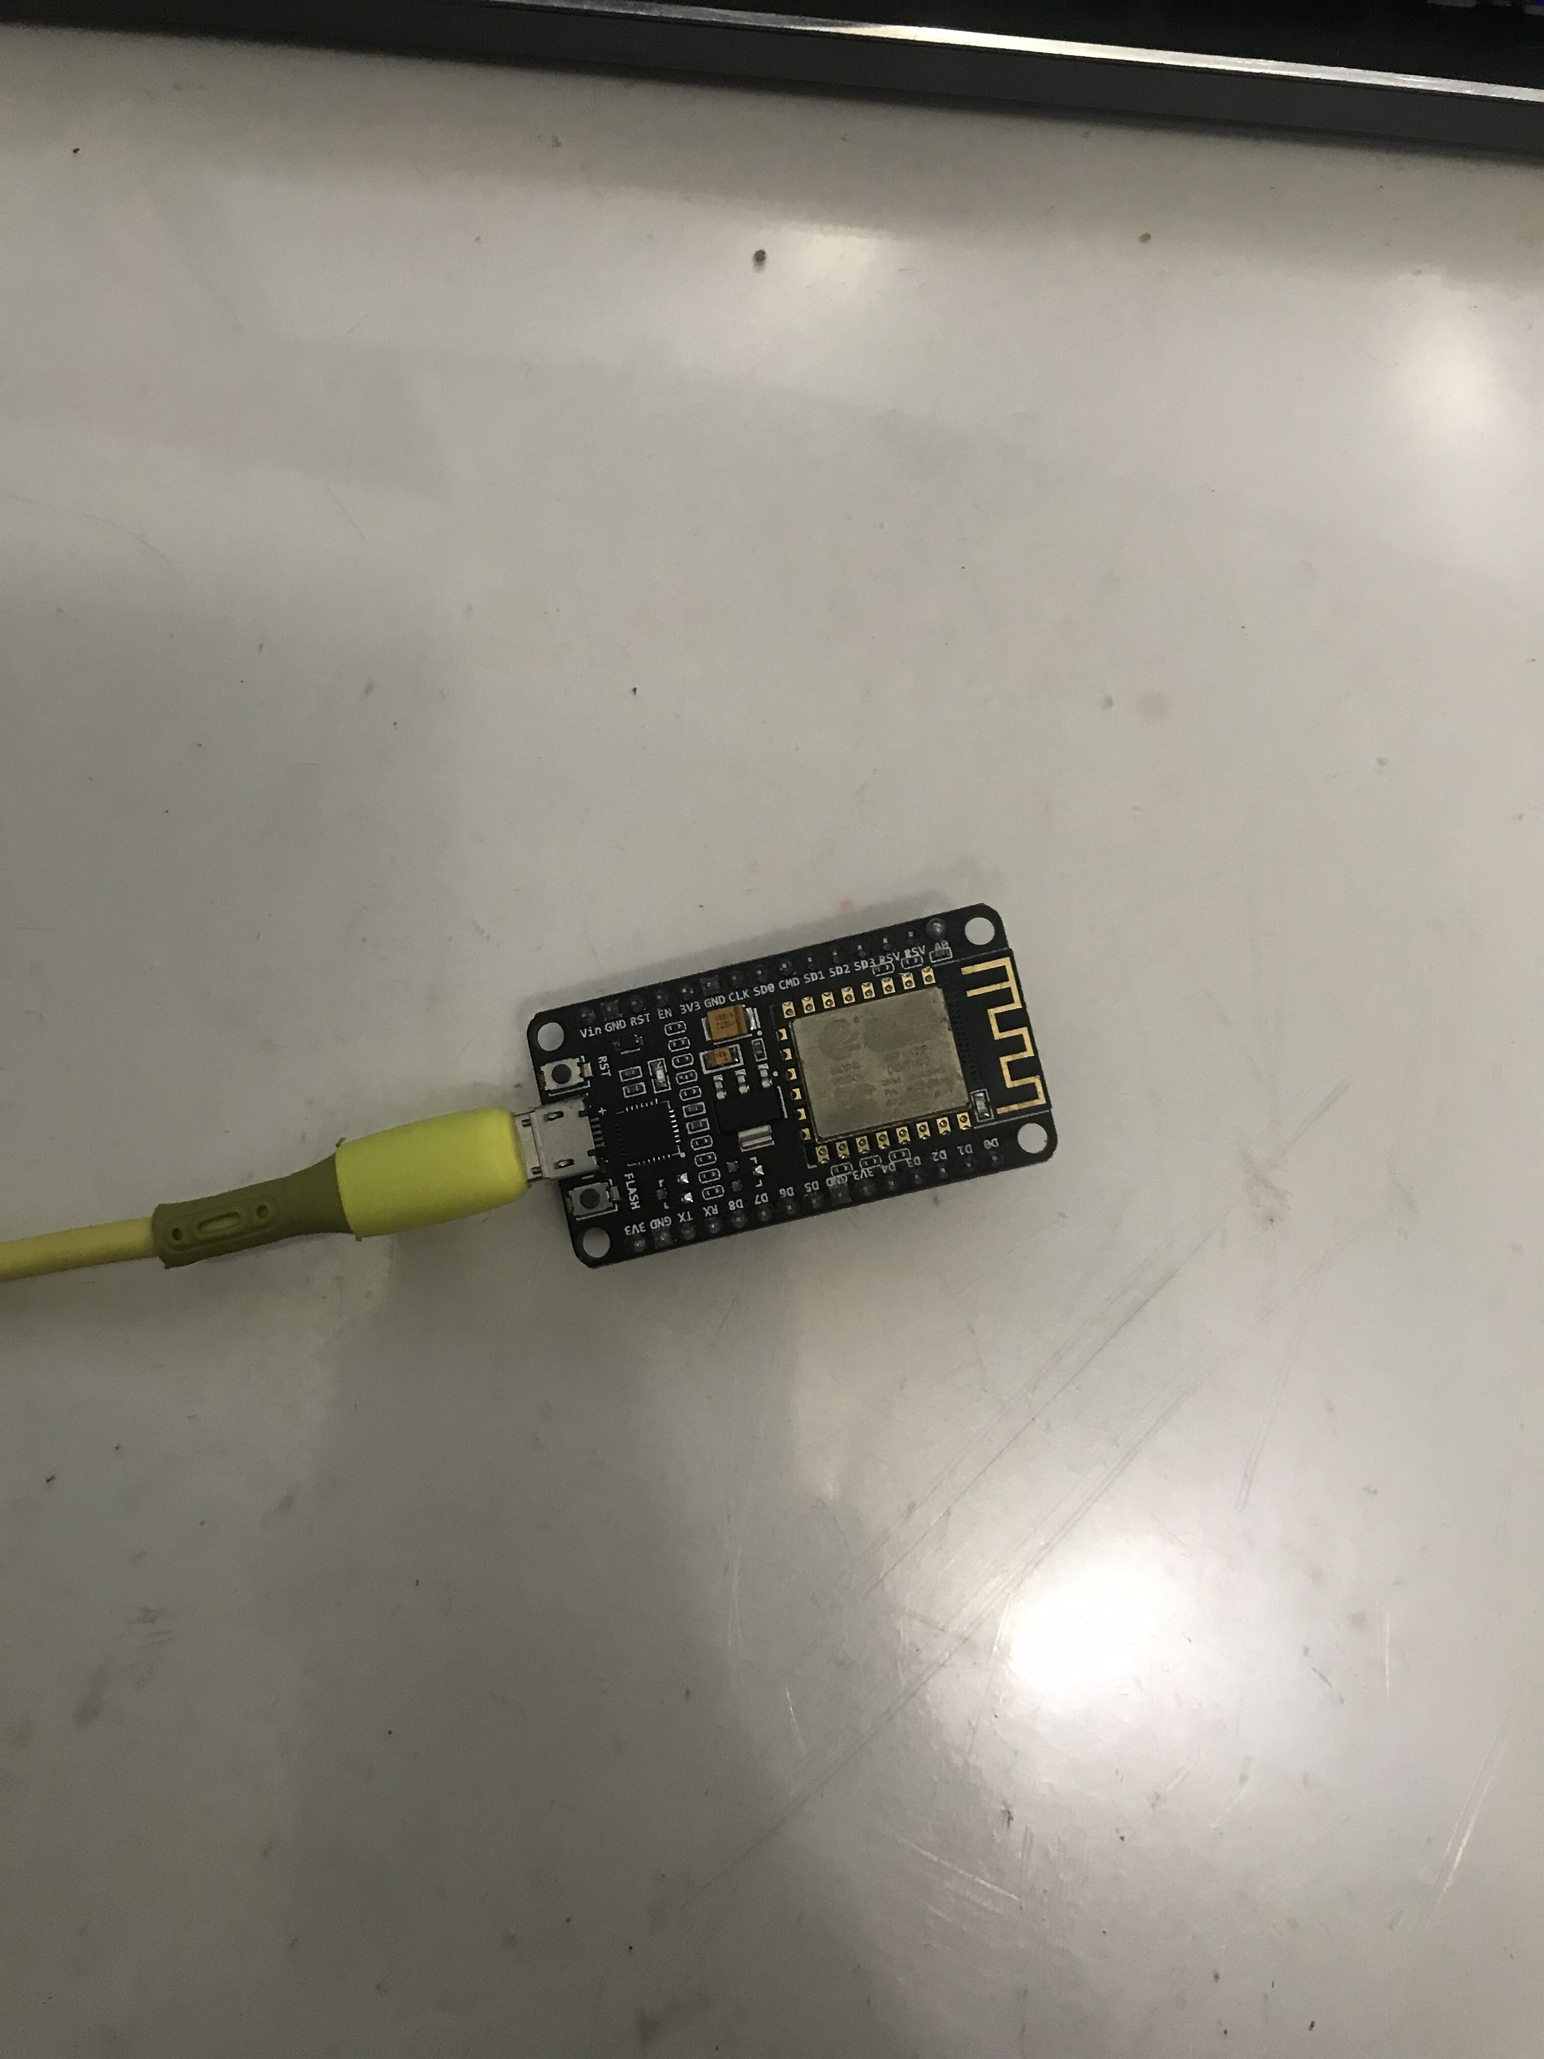
Вот так может выглядеть проект.

Slide 4
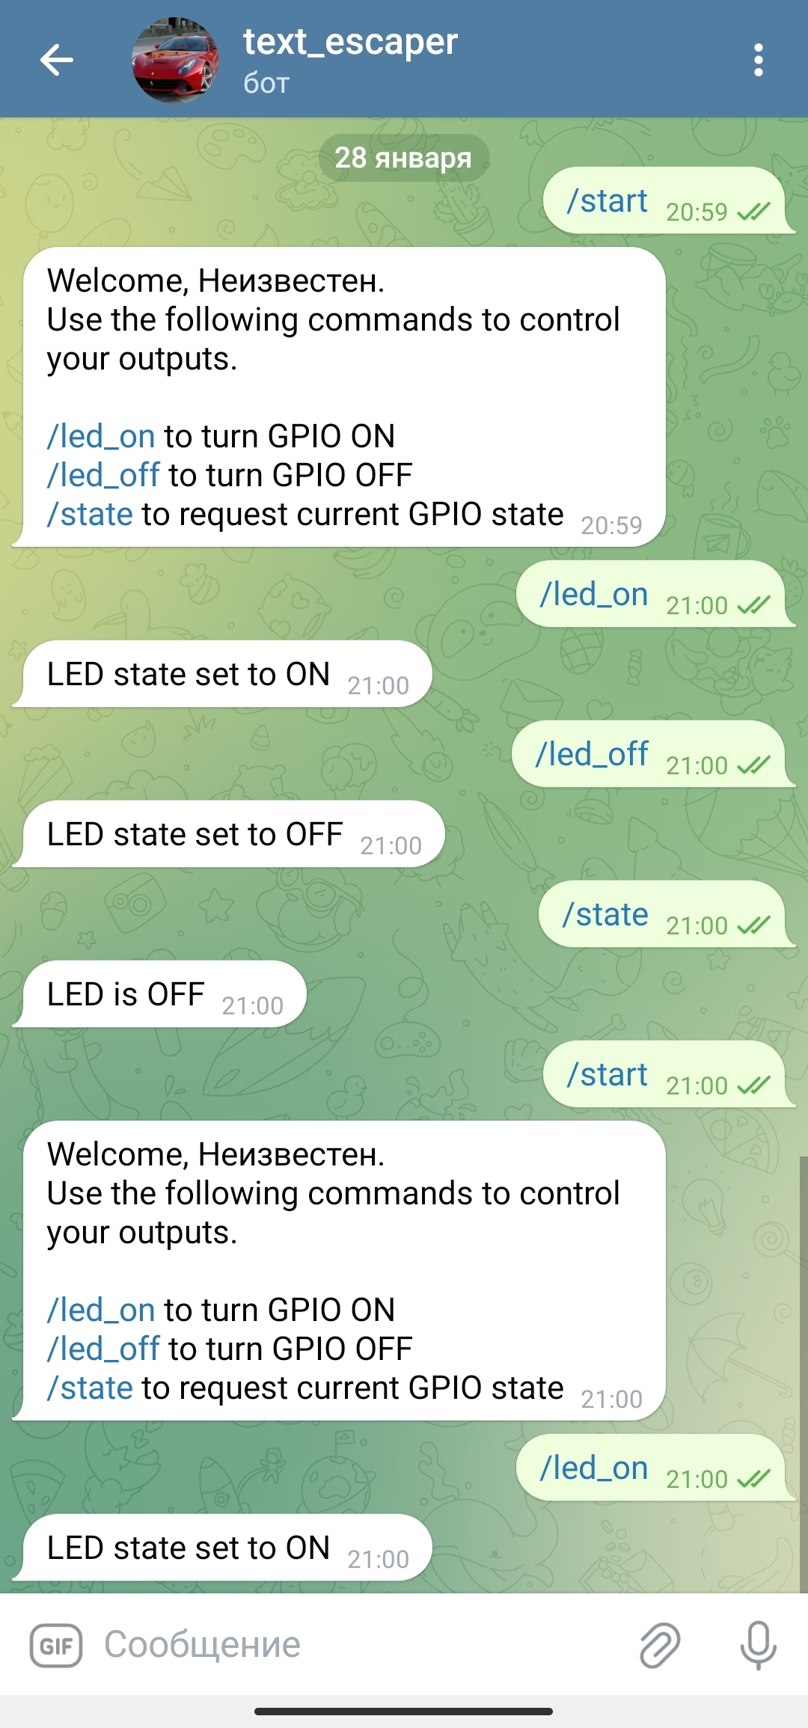
Вот так выглядит переписка с ботом.

Slide 5
Достоинства: Недостатки
Низкая цена, легкая сборка, работает на любом устройстве с telegram.
Постоянное подключение к WI-FI и питанию.

Slide 6
Конец

